Slide 1
Estrategias de Pruebas 2 con pruebas de reconocimiento automatizadas
Equipo 7:
Andres Soler.
Roberto Amin.
Federico Bedoya.
Shiomar Salazar

Slide 2
Resumen de Estrategia
500 USD para contratación de servicios de outsourcing de pruebas
un ingeniero automatizador junior (30 horas/persona)
400 horas/máquina en Amazon AWS.

Slide 3
Cambios en la estrategia
Pruebas a entregar
Recursos Computacionales
60 pruebas automatizadas
50 por parte del proveedor externo del tipo Caja Negra de GUI
9 pruebas de caja blanca unitarias por parte del equipo interno.
1 Ripper para la generación de Pruebas Automatizadas de Reconocimientos
• 400 horas/máquina en Amazon AWS
20 horas/máquina de pruebas de reconocimiento Ripper
El resto de horas serán usadas por el ingeniero Junior para sus pruebas automatizadas y manuales y para las pruebas de los servicios externos.

Slide 4
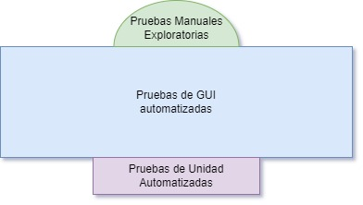
TNT Y Distribución de Esfuerzos
Pruebas exploratorias manuales 5 horas/persona,
5 horas de creación de script para pruebas Ripper
Prueba Unitarias Automatizadas 20 horas/persona.
Sistema | Funcional Caja Negra Positivas | Automatizada | Son las pruebas Ripper que hará el ingeniero Junior, esto con intención que la prueba genere los estados de la aplicación y de un mayor entendimiento de la ABP. Se espera 1 script de pruebas Ripper con diferentes niveles.

Slide 5
CAMBIOS Análisis de la Estrategia de Pruebas
Ventajas
las pruebas Ripper generan un mayor conocimiento de la ABP al ingeniero junior
Desventajas
Se pierde cobertura en las pruebas al solo probar los escenarios que la ABP puede soportar.
Posibles falsos positivos

Slide 6
Análisis de la Herramienta Ripper
Ventajas
Se genera documentación de la vistas y eventos posibles.
Se valida de forma ordenada la ABP.
Los eventos son un poco más inteligentes en comparación a los Monkey.
Mayor resistencia a los cambios en comparación con el Monkey.
Desventajas
La capacidad de la herramienta para detectar errores es baja a comparación de Monkey.
Las corridas de pruebas son mas tardadas y consumen mas recursos computaciones
Durante el análisis de las herramientas el Ripper reporto errores en la ABP.
En 3 de 17 vistas de Ghost Admin

